Slide 1
KHỞI ĐỘNG

Slide 2
Xem video và cho biết sự kiện lịch sử nào đang được nhắc tới trong video?
A. Chiến tranh thế giới thứ nhất
B. Trận Xích Bích
C. Mỹ ném bom nguyên tử xuống Nhật Bản

Slide 3
Ý kiến thứ nhất: Mỹ ném bom nguyên tử xuống Nhật Bản làm cho CTTG 2 chấm dứt sớm hơn nhiều tháng, hạn chế sinh mạng cho các bên tham chiến.
Lịch sử là gì? Hiện thực lịch sử và lịch sử được con người nhận thức là gì và liên quan đến những yếu tố cơ bản nào?
Ý kiến thứ hai: Mỹ không cần thiết phải ném bom nguyên tử. Đó là tội ác chiến tranh, là hành vi tàn bạo chống lại loài người.
Mỹ ném hai quả bom nguyên tử xuống Nhật Bản

Slide 4
Bài 1: Hiện thực lịch sử và lịch sử được con người nhận thức
Chủ đề 1. LỊCH SỬ VÀ SỬ HỌC
History
Wellcome

Slide 5
NỘI DUNG
01
02
03
Lịch sử, hiện thực lịch sử và lịch sử được con người nhận thức
Đối tượng nghiên cứu của Sử học
Chức năng và nhiệm vụ của Sử học

Slide 6
1. Lịch sử, hiện thực lịch sử và lịch sử được con người nhận thức
01 – Lịch sử là gì?
02 – Hiện thực lịch sử là gì?
03 – Lịch sử được con người nhận thức là gì?
LÀM VIỆC THEO CẶP ĐÔI

Slide 7
Bài 1. Hiện thực lịch sử và lịch sử được con người nhận thức
1. Lịch sử, hiện thực lịch sử và lịch sử được con người nhận thức
a. Lịch sử

Slide 8
Bài 1. Hiện thực lịch sử và lịch sử được con người nhận thức
1. Lịch sử, hiện thực lịch sử và lịch sử được con người nhận thức
a. Lịch sử
Là tất cả những gì diễn ra trong quá khứ của xã hội loài người.
Là những nhận thức, hiểu biết của con người về quá khứ, được phản ánh qua những câu chuyện kể hoặc tác phẩm ghi chép về quá khứ
Là một khoa học (Khoa học lịch sử) nghiên cứu các sự kiện, hiện tượng đã diễn ra trong xã hội loài người; phát hiện ra quy luật phát sinh, phát triển và suy vong của nó.

Slide 9
Bài 1. Hiện thực lịch sử và lịch sử được con người nhận thức
1. Lịch sử, hiện thực lịch sử và lịch sử được con người nhận thức
b. Hiện thực lịch sử và lịch sử được con người nhận thức
* Hiện thực lịch sử

Slide 10
Bài 1. Hiện thực lịch sử và lịch sử được con người nhận thức
1. Lịch sử, hiện thực lịch sử và lịch sử được con người nhận thức
b. Hiện thực lịch sử và lịch sử được con người nhận thức
* Hiện thực lịch sử
Là toàn bộ những gì đã diễn ra trong quá khứ, tồn tại một cách khách quan, không phụ thuộc vào ý muốn chủ quan của con người.

Slide 11
Bài 1. Hiện thực lịch sử và lịch sử được con người nhận thức
1. Lịch sử, hiện thực lịch sử và lịch sử được con người nhận thức
b. Hiện thực lịch sử và lịch sử được con người nhận thức
* Lịch sử được con người nhận thức

Slide 12
Bài 1. Hiện thực lịch sử và lịch sử được con người nhận thức
1. Lịch sử, hiện thực lịch sử và lịch sử được con người nhận thức
b. Hiện thực lịch sử và lịch sử được con người nhận thức
* Lịch sử được con người nhận thức
Là toàn bộ những tri thức, hiểu biết, những suy nghĩ và hình dung của con người về quá khứ.

Slide 13
Hiện thực lịch sử và nhận thức lịch sử
Hiện thực lịch sử | Nhận thức lịch sử
Là toàn bộ những gì đã diễn ra trong quá khứ, tồn tại 1 cách khách quan, không phụ thuộc vào ý muốn chủ quan của con người
Là toàn bộ những tri thức, hiểu biết, những ý niệm và hình dung của con người về quá khứ (nhận thức về sự việc đã xảy ra).

Slide 14
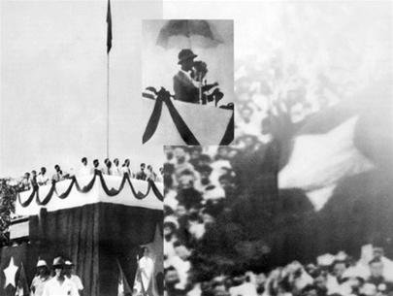
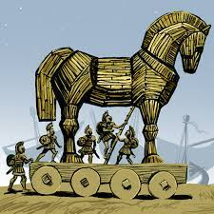
Câu chuyện Con ngựa thành Tơ-roa diễn ra trong khoảng năm 1200TCN. Cuộc chiến vì nàng He-len chỉ là một lát cắt rất mỏng của bề dày lịch sử thành Tơ-roa-một đô thị cổ có quá khứ vàng son trên 3000 năm của nhiều vương triều nằm trên eo biển Đác-đe men, kiểm soát mọi tàu bè đi từ Địa Trung Hải vào Hắc Hải. Đó chỉ là một cái cớ để Hy Lạp gây chiến tranh.
Con ngựa thành Tơ-roa
Chủ tịch Hồ Chí Minh đọc Tuyên ngôn độc lập ngày 2-9-1945
Nhận thức lịch sử
Hiện thực lịch sử

Slide 15
BÀI TẬP XÁC ĐỊNH Hiện thực lịch sử Nhận thức lịch sử

Slide 16
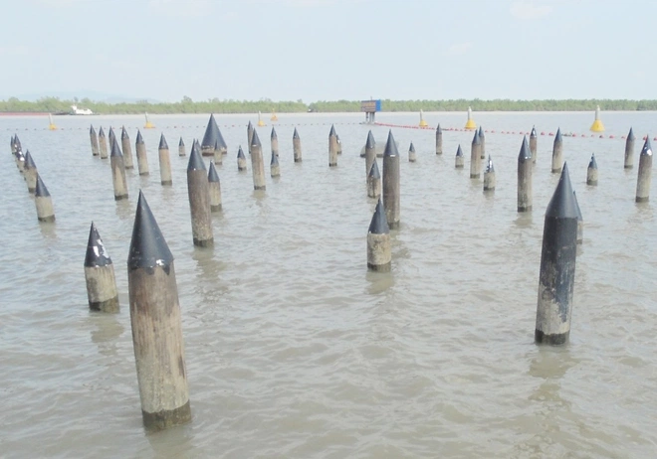
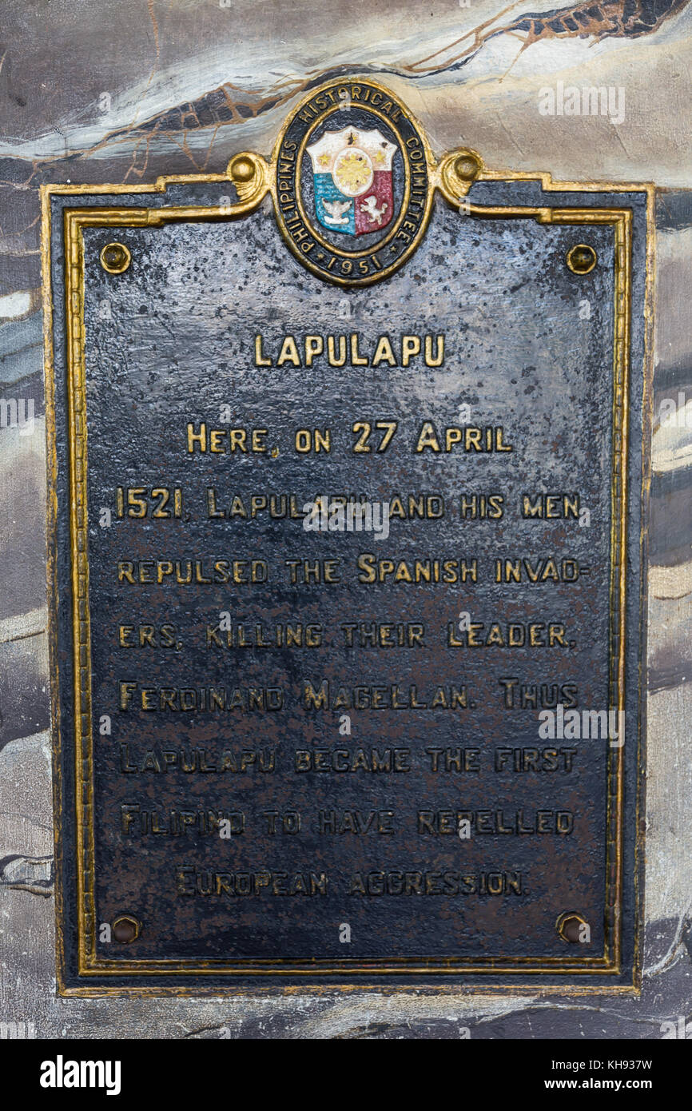
Tại nơi đây, ngày 27/4/1521 La-pu-la-pu và người dân địa phương đã đẩy lùi quân xâm lược Tây Ban Nha và giết chết tên chỉ huy Ma-gien-lăng. Do đó, La-pu-la-pu đã trở thành người Phi-lip-pin đầu tiên đánh đuổi được quân xâm lược Châu Âu.
Bia tưởng niệm thủ lĩnh La-pu-la-pu
Nhận thức lịch sử
Hiện thực lịch sử
Di tích bãi cọc Bạch Đằng

Slide 17
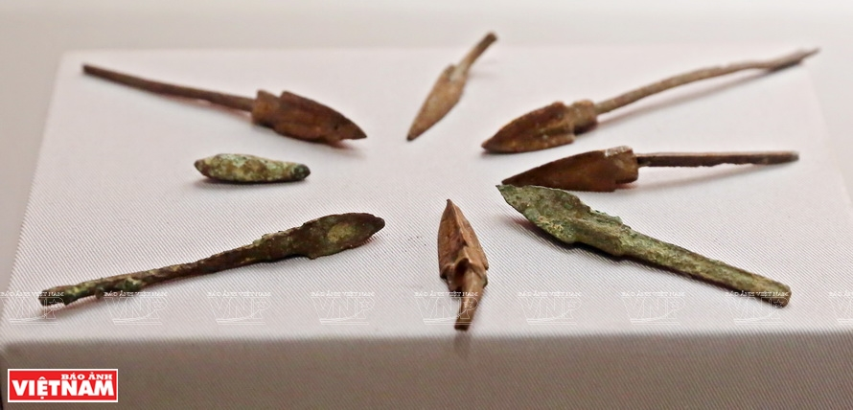
Hiện thực lịch sử
Nhận thức lịch sử
Mũi tên bằng Đồng tìm thấy ở Cổ Loa (1959)
Chuyện nỏ thần

Slide 18
Bài 1. Hiện thực lịch sử và lịch sử được con người nhận thức
2. Đối tượng nghiên cứu của Sử học

Slide 20
Bài 1. Hiện thực lịch sử và lịch sử được con người nhận thức
2. Đối tượng nghiên cứu của Sử học
Rất đa dạng và toàn diện, gồm toàn bộ những hoạt động của con người trong quá khứ diễn ra trên mọi lĩnh vực

Slide 21
Bài 1. Hiện thực lịch sử và lịch sử được con người nhận thức
3. Chức năng và nhiệm vụ của Sử học
- Chức năng của Sử học:

Slide 23
Bài 1. Hiện thực lịch sử và lịch sử được con người nhận thức
3. Chức năng và nhiệm vụ của Sử học
- Chức năng của Sử học:
+ Chức năng khoa học: Khôi phục hiện thực lịch sử một cách chính xác, khách quan.
+ Chức năng xã hội: Phục vụ cuộc sống con người hiện tại thông qua những bài học kinh nghiệm đúc kết từ quá khứ.

Slide 24
Bài 1. Hiện thực lịch sử và lịch sử được con người nhận thức
3. Chức năng và nhiệm vụ của Sử học
- Nhiệm vụ của Sử học:

Slide 25
Nhiệm vụ của sử học
Nhận thức
Giáo dục
Dự báo
Thông qua việc tổng kết thực tiễn rút ra bài học kinh nghiệm…góp phần dự báo về tương lai của đất nước, nhân loại
Cung cấp tri thức khoa học giúp con người tìm hiểu, khám phá hiện thực lịch sử một cách khách quan
Góp phần truyền bá những giá trị và truyền thống tốt đẹp trong lịch sử cho thế hệ sau.

Slide 26
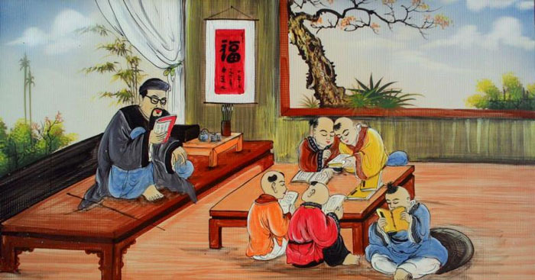

Slide 27
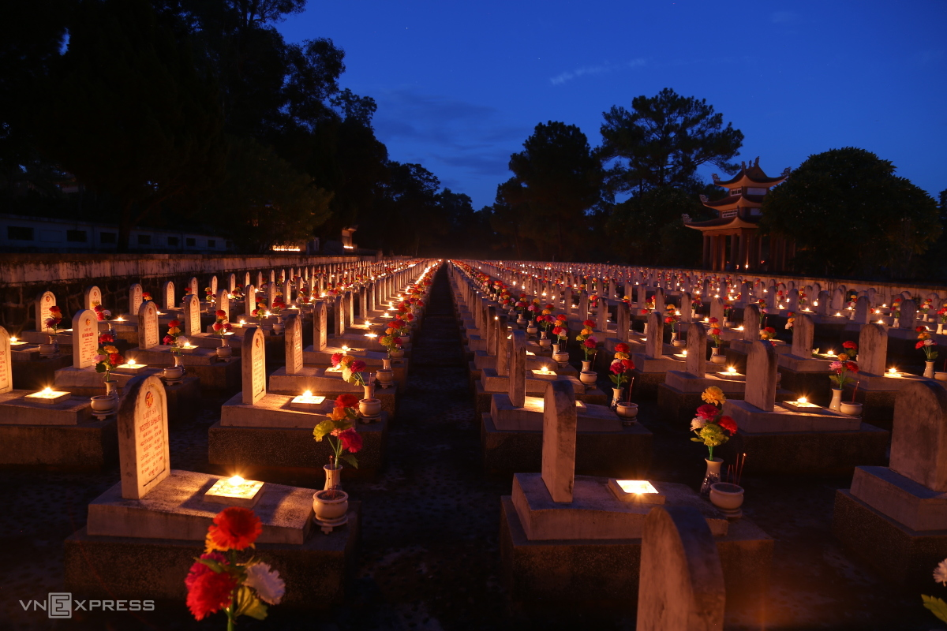

Slide 28
Bài 1. Hiện thực lịch sử và lịch sử được con người nhận thức
3. Chức năng và nhiệm vụ của Sử học
- Nhiệm vụ của Sử học:
+ Nhận thức: Cung cấp tri thức khoa học giúp con người hiểu đúng quá khứ.
+ Giáo dục, nêu gương: nhằm hướng tới những phẩm chất và giá trị tốt đẹp, tiến bộ và nhân văn.

Slide 29
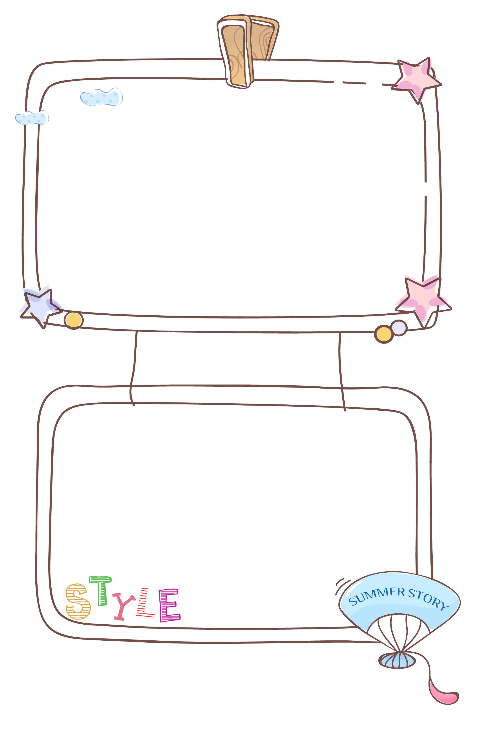
LUYỆN TẬP

Slide 30
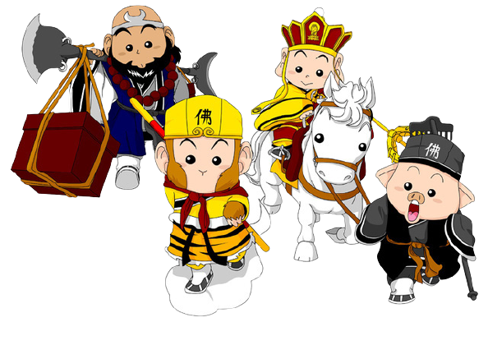
TÂY DU KÝ
TRONG KHU RỪNG CÓ RẤT NHIỀU YÊU QUÁI XUẤT HIỆN ĐỂ CẢN ĐƯỜNG THẦY TRÒ ĐƯỜNG TĂNG ĐI LẤY KINH. EM HÃY GIÚP THẦY TRÒ ĐƯỜNG TĂNG BẰNG CÁCH VƯỢT QUA CÁC CÂU HỎI CỦA YÊU QUÁI.

Slide 31
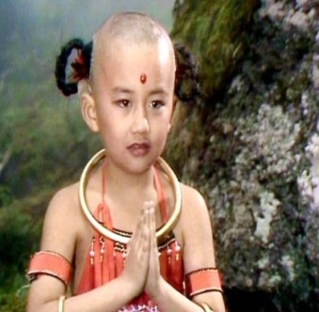
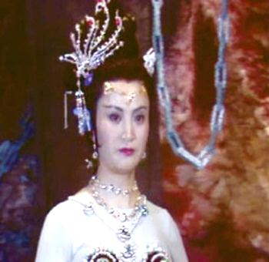
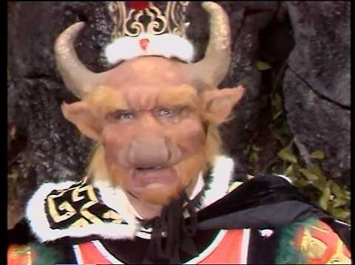
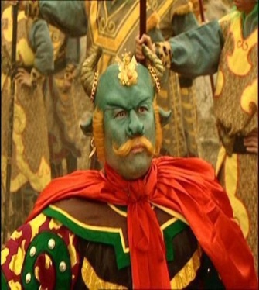
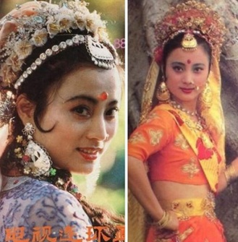
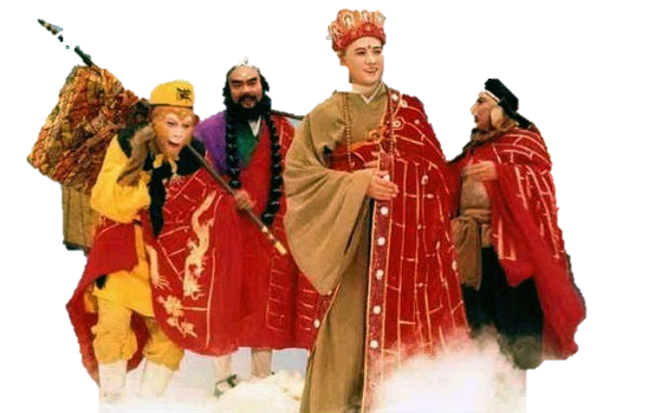
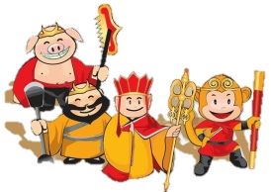
Hồng Hài Nhi
Bạch Cốt Tinh
Ngọc Thố Tinh
Ngưu Ma Vương
Thanh Ngưu Quái

Slide 32
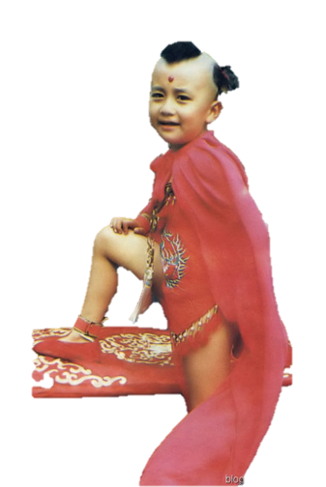
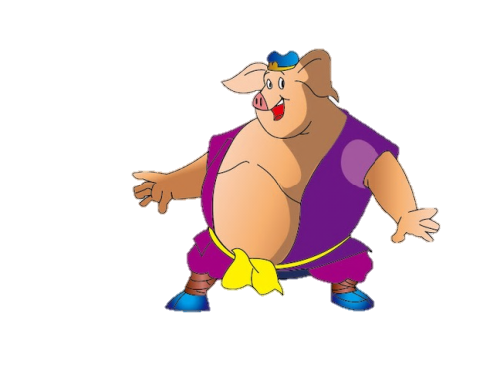
Câu 1: Hiện thực lịch sử là gì?
00:02
00:01
00:00
00:10
00:06
00:03
00:04
00:09
00:07
00:05
00:08
A. Là tất cả những gì diễn ra trong quá khứ
B. Là tất cả những gì diễn ra trong quá khứ của loài người
C. Là tất cả những gì diễn ra trong quá khứ mà con người nhận thức được.
D Là khoa học tìm hiểu về quá khứ

Slide 33
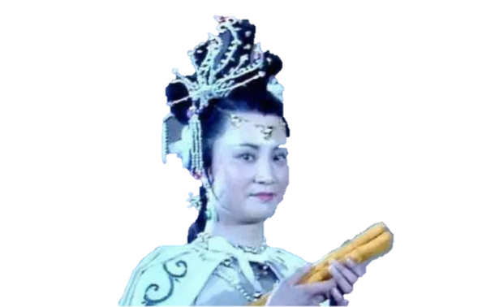
Câu 2. Nhận thức lịch sử là gì?
00:02
00:01
00:00
00:10
00:06
00:03
00:04
00:09
00:07
00:05
00:08
A. Là những mô tả của con người về quá khứ đã qua
B. Là những công trình nghiên cứu lịch sử
C. Là những hiểu biết của con người về quá khứ, được tái hiện hoặc trình bày theo những cách khác nhau
D. Là những lễ hội lịch sử văn hóa được phục dựng

Slide 34
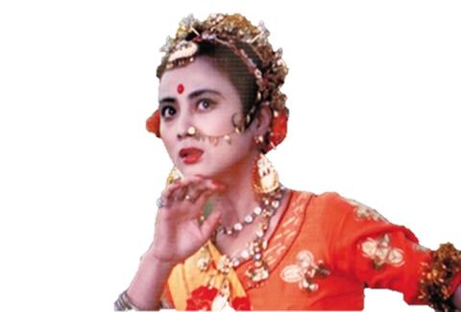
Câu 3. Ý nào sau đây KHÔNG phản ánh đúng nguyên tắc cơ bản trong nghiên cứu lịch sử?
00:02
00:01
00:00
00:10
00:06
00:03
00:04
00:09
00:07
00:05
00:08
A. Tiến bộ
B. Vì người lao động
C. Trung thực
D. Khách quan

Slide 35
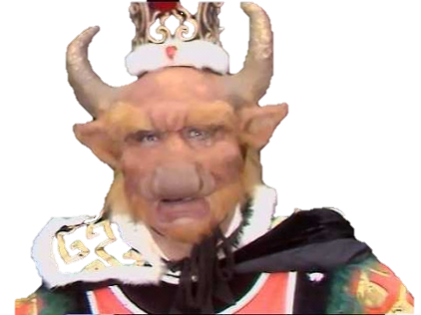
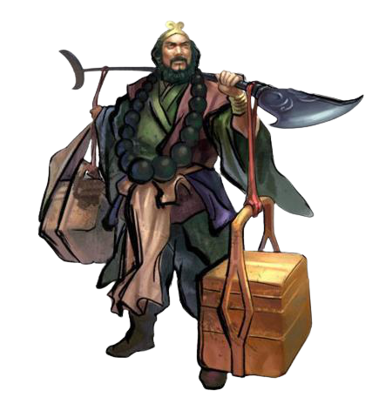
Câu 4. Ý nào sau đây KHÔNG phải là đối tượng nghiên cứu của Sử học?
00:02
00:01
00:00
00:10
00:06
00:03
00:04
00:09
00:07
00:05
00:08
A. Quá khứ của toàn thể nhân loại
B. Quá khứ của một quốc gia hoặc khu vực trên thế giới
C. Quá khứ của một cá nhân hoặc một nhóm, một cộng đồng người
D. Những hiện tượng tự nhiên xảy ra trong quá khứ

Slide 36
Câu 5. So với hiện thức lịch sử, nhận thức lịch sử có đặc điểm gì?
00:02
00:01
00:00
00:10
00:06
00:03
00:04
00:09
00:07
00:05
00:08
A. Nhận thức lịch sử luôn phản ánh đúng hiện thực lịch sử
B . Nhận thức lịch sử không thể tái hiện đầy đủ hiện thực lịch sử
C. Nhận thức lịch sử thường lạc hậu hơn hiện thực lịch sử
D. Nhận thức lịch sử độc lập, khách quan với hiện thực lịch sử

Slide 37
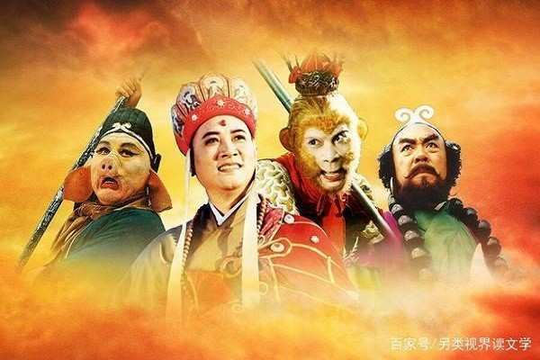
Cảm ơn các con đã giúp ta thỉnh kinh thành công!
THE END

Slide 38
Vận dụng

Slide 39
VẬN DỤNG
Tìm kiếm thông tin để tái hiện và khôi phục lại sự kiên chiến thắng Điện Biên Phủ 1954 bằng 1 đoạn văn ngắn từ 7-10 dòng.

